Slide 1
技專校院校務資料庫
109年度10月份填表說明會
主持人：行政副校長室 段兆麟 副校長
報告人：電算中心 廖世義 主任
李文宗 組長
謝昌易 先生

Slide 2
教育部技專資料庫後續影響
高等教育校務資訊整合平台
總量管制小組
課程
師資
學生
大專院校產學合作績效評量
招生
校地
建築
臺灣評鑑協會
其它
教育部
產學合作資訊網小組
計畫案申請(教卓/典範/深耕)
統計處
會計處
大學校院一覽表

Slide 3
教育部技專資料庫後續影響
總量管制小組
資料來源：
依據資料庫填報之既有資源現況，如各院、系、所、學位學程之學生數、師資數、校舍建築面積、註冊率、課程及教師著作資料等。
師資質量追蹤評核
新生註冊率
畢業生就業率
2. 影響：學校總量發展規模
增設及調整
學院及各學制班別之設立條件
招生名額規劃
臺灣評鑑協會
計畫案申請(教卓/典範/深耕)

Slide 4
教育部大專校院校務資訊公開平臺
統計處
技職司
高教司
彙整
各校填報
技專校院校務基本資料庫
主計處
各大專校院
https://udb.moe.edu.tw

Slide 5
校內填報流程
系所/學程
學院單位
電算中心
行政副校長室
業管單位

Slide 6
教育部重要事項宣導
依據「專科以上學校學雜費收取辦法」第12條規定，日間學制生師比值未符專科以上學校總量發展規模與資源條件標準第四條附表一規定者，應調降其學雜費收費基準；復依「專科以上學校總量發展規模與資源條件標準」第8條規定，生師比值未達附表一之規定者，本部得調整其招生名額總量。
上開生師比值係由技專校務資料庫提供相關數據，請各校務必落實資料填報之正確性，，以免影響學校權益。

Slide 7
教育部重要事項宣導
技專校院校務資料庫原對於各類證照編有相對應之代碼，該代碼為流水號，僅屬系統填報資料功能性選單及學校內部填報使用，並非「專業合格單位核發之證照代碼」，並自105學年度起已停止前開編碼列表之使用，改為六大類別之證照張數填報，請各校勿再聽信坊間之不當宣傳，該編碼列表無法代表「專業合格單位核發之證照代碼」 。

Slide 8
教育部重要事項宣導
為維資料穩定性，自109年上半年起「當期及歷史資料」申請之修正範圍，不得超過三年；當學年度相關評鑑學校不在此限。

Slide 9
報告大綱
壹
作業時程
貳
表冊異動
叁
系統操作
肆
聯絡資訊

Slide 10
報告大綱
壹
作業時程

Slide 11
作業時程-本期填報總時程
填表期間：
09/17上午09:00 ~ 10/30下午17:00
9月份
一 | 二 | 三 | 四 | 五 | 六 | 日
 | 1 | 2 | 3 | 4 | 5 | 6
7 | 8 | 9 | 10 | 11 | 12 | 13
14 | 15 | 16 | 17 | 18 | 19 | 20
21 | 22 | 23 | 24 | 25 | 26 | 27
28 | 29 | 30
10月份
一 | 二 | 三 | 四 | 五 | 六 | 日
 |  |  | 1 | 2 | 3 | 4
5 | 6 | 7 | 8 | 9 | 10 | 11
12 | 13 | 14 | 15 | 16 | 17 | 18
19 | 20 | 21 | 22 | 23 | 24 | 25
26 | 27 | 28 | 29 | 30 | 31

Slide 12
作業時程-系統開放填報
開始填報、系統權限開放 (系所、學院、業管)
09/17上午09:00
9月份
一 | 二 | 三 | 四 | 五 | 六 | 日
 | 1 | 2 | 3 | 4 | 5 | 6
7 | 8 | 9 | 10 | 11 | 12 | 13
14 | 15 | 16 | 17 | 18 | 19 | 20
21 | 22 | 23 | 24 | 25 | 26 | 27
28 | 29 | 30
使用文件：
分工表
填表說明手冊
第一層密碼已於9/7啟用(由電算中心郵寄至各單位窗口，請再協助轉交各相關人員)

Slide 13
教師研發績效系統填報資料
請教師於 09/25(五) 前完成資料填報
本期：
表1-6 教師校外專業服務資料表
其他：
表1-7 教師學術/專業活動資料表
表1-9 教師期刊論文資料表
表1-10 教師研討會論文資料表
表1-11 教師發表專書(含篇章)及著作
表1-13 教師獲頒獎項與榮譽資料表
技術報告
9月份
一 | 二 | 三 | 四 | 五 | 六 | 日
 | 1 | 2 | 3 | 4 | 5 | 6
7 | 8 | 9 | 10 | 11 | 12 | 13
14 | 15 | 16 | 17 | 18 | 19 | 20
21 | 22 | 23 | 24 | 25 | 26 | 27
28 | 29 | 30

Slide 14
教師研發績效系統轉匯資料
轉匯資料作業：09/28(一)
9月份
一 | 二 | 三 | 四 | 五 | 六 | 日
 | 1 | 2 | 3 | 4 | 5 | 6
7 | 8 | 9 | 10 | 11 | 12 | 13
14 | 15 | 16 | 17 | 18 | 19 | 20
21 | 22 | 23 | 24 | 25 | 26 | 27
28 | 29 | 30
轉匯完成後電算中心將再Mail通知
請系所/學程人員協助跟教師確認資料

Slide 15
作業時程-系所填報期限
業管單位
關閉系所權限、系所繳交檢核表
10/07下午17:00
學 院
10月份
一 | 二 | 三 | 四 | 五 | 六 | 日
 |  |  | 1 | 2 | 3 | 4
5 | 6 | 7 | 8 | 9 | 10 | 11
12 | 13 | 14 | 15 | 16 | 17 | 18
19 | 20 | 21 | 22 | 23 | 24 | 25
26 | 27 | 28 | 29 | 30 | 31
使用文件：
系所單位進度檢核表(10910版)
若超出期限仍須補正資料，請徑洽各表冊業管單位

Slide 16
作業時程-學院繳交檢核表
學院繳交檢核表
10/14下午17:00
電算中心
10月份
一 | 二 | 三 | 四 | 五 | 六 | 日
 |  |  | 1 | 2 | 3 | 4
5 | 6 | 7 | 8 | 9 | 10 | 11
12 | 13 | 14 | 15 | 16 | 17 | 18
19 | 20 | 21 | 22 | 23 | 24 | 25
26 | 27 | 28 | 29 | 30 | 31
使用文件：
系所單位進度檢核表(請學院留存)
學院單位進度檢核表

Slide 17
作業時程-業管單位填報期限
關閉業管單位權限、繳交檢核表、第1次交叉比對：
10/21下午14:00
10月份
一 | 二 | 三 | 四 | 五 | 六 | 日
 |  |  | 1 | 2 | 3 | 4
5 | 6 | 7 | 8 | 9 | 10 | 11
12 | 13 | 14 | 15 | 16 | 17 | 18
19 | 20 | 21 | 22 | 23 | 24 | 25
26 | 27 | 28 | 29 | 30 | 31
使用文件：
系所單位進度檢核表(請業管留存)
業管單位進度檢核表

Slide 18
作業時程-第2次交叉比對
第2次交叉比對：
10/23下午14:00
10月份
一 | 二 | 三 | 四 | 五 | 六 | 日
 |  |  | 1 | 2 | 3 | 4
5 | 6 | 7 | 8 | 9 | 10 | 11
12 | 13 | 14 | 15 | 16 | 17 | 18
19 | 20 | 21 | 22 | 23 | 24 | 25
26 | 27 | 28 | 29 | 30 | 31

Slide 19
作業時程-資料修正作業時程
開放申請修正「當期及歷史資料」：
11/02 ~ 11/05系所繳交修正申請表至業管單位
11月份
一 | 二 | 三 | 四 | 五 | 六 | 日
2 | 3 | 4 | 5 | 6 | 7 | 8
9 | 10 | 11 | 12 | 13 | 14 | 15
16 | 17 | 18 | 19 | 20 | 21 | 22
23 | 24 | 25 | 26 | 27 | 28 | 29
30

Slide 20
作業時程-資料修正作業時程
開放申請修正「當期及歷史資料」：
11/06 ~ 11/11業管單位繳交申請表至電算中心
11月份
一 | 二 | 三 | 四 | 五 | 六 | 日
2 | 3 | 4 | 5 | 6 | 7 | 8
9 | 10 | 11 | 12 | 13 | 14 | 15
16 | 17 | 18 | 19 | 20 | 21 | 22
23 | 24 | 25 | 26 | 27 | 28 | 29
30

Slide 21
作業時程-資料修正作業時程
開放進行修正「當期及歷史資料」：
11/12上午09:00 ~ 11/17下午17:00
11月份
一 | 二 | 三 | 四 | 五 | 六 | 日
2 | 3 | 4 | 5 | 6 | 7 | 8
9 | 10 | 11 | 12 | 13 | 14 | 15
16 | 17 | 18 | 19 | 20 | 21 | 22
23 | 24 | 25 | 26 | 27 | 28 | 29
30

Slide 22
報告大綱
貳
表冊異動
http://cc.npust.edu.tw
>最新公告
>技專資料庫專區
>10910期_表冊異動資料

Slide 23
本期表冊異動清單（一）
項次 | 表冊名稱
1 | 表1-1 教師基本資料表
2 | 表1-14 職技資料表
3 | 表2-1-2 各種招生管道外加名額資料表
4 | 表2-1-3 各種招生管道內含名額資料表
5 | (新表)表2-8 本國學生招生缺額招收境外學生資料表
6 | 表3-5 實際開課結構統計表
7 | 表4-1 畢業授予學位名稱及人數資料表
8 | 表4-1-2 畢業外國學生、僑生、港澳生、陸生資料統計表
9 | (新表)表4-1-6 畢業碩、博士學位論文資料統計表
10 | 表4-2-3 外國學生、僑生、港澳生、陸生資料統計表

Slide 24
本期表冊異動清單（二）
項次 | 表冊名稱
11 | 表4-2-11 學生修讀科技相關課程情形資料表
12 | 表4-13 外國學生「非學位生」進修、交流統計表
13 | 表7-7 獎助生及勞僱型學生兼任助理人數及經費統計表
14 | 表7-10 兼任助理平均每月支給金額人數統計表
15 | 表7-11 學校「每月」身心障礙進用員額暨繳交代金統計
16 | (新表) 表7-12 學生懷孕(含育有子女者)輔導協助情形統計表
17 | 表8-1 學校校舍建築統計表
18 | 表8-2-1 學校校地統計表

Slide 25
本期表冊異動清單（三）
項次 | 表冊名稱
1 | 報表2-1-3-1 技專校院系、所、學位學程核定招生名額總量內新生註冊率統計表
2 | 報表2-1-3-2 技專校院各學制核定招生名額總量內新生註冊率統計表B
3 | 報表2-1-3-3 技專校院招生名額總量內新生註冊率統計表
4 | (新表)報表2-1-3-4 技專校院學系、所、學位學程無分配名額具境外生新生人數統計表
5 | (新表)報表4-1-5 畢業境外專班學生資料統計表
6 | (新表)報表4-2-12 境外專班學生資料統計表

Slide 26
報告大綱
叁
系統操作

Slide 27
1
教師研發績效系統

Slide 28
重要事項宣導
依109年6月22日本校第67次校務會議通過，「教師評鑑輔導與服務基準表」之「C1基本項目」增列「於評鑑期限內配合教育部技專資料庫準時填報表1-6、表1-7、表1-9、表1-10、表1-11及表1-13各表資料，均無修正紀錄」，並自112學年度起實施。
112學年度評鑑採計期間為109、110及111個學年度
即自109年8月1日起至112年7月31日止。
技專11003期(收109/1/1~109/12/31)開始填報的資料不允許進行修正。

Slide 29
重要事項宣導
為配合本(10910)期「教育部技專資料庫平台」填報，惠請各教師至本校「教師研發績效管理系統」(https://frdms.npust.edu.tw)更新教師研發相關資料。
敬請教師於即日起～9/25(五)前完成填報，填報完成後無須手動進行資料匯出動作，電算中心將於9/28(一)統一進行資料轉入作業。(轉匯本期填報資料，不含歷史資料)
請教師務必進行填報，相關填列資料會於「本校教師公開查詢系統」呈現，並會影響到教師評鑑、升等及補助等資料認列問題。
本期技專資料庫雖僅要求填報「表 1-6 教師校外專業服務資料表」，但建議教師仍可針對其餘表冊一併更新，俾利下期填報、本校其他系統及作業使用。

Slide 31
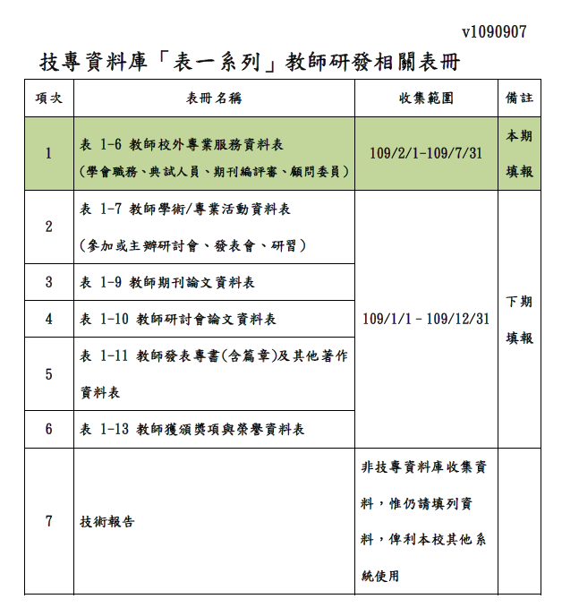

Slide 33
2
帳號新制

Slide 34
1
帳號管理 (第二層登入的密碼)
密碼規則：
◎最少八個字
◎需含英文大小寫、數字、符號且不含空白
◎特殊符號僅可填『@#$%^&+=-_』
◎每六個月需更換一次密碼

Slide 35
3
表冊填報順序與匯入

Slide 36
1
表冊填報順序
●表 1 系列
1. 表1-1
2. 表1-2-1、表1-2-2、表1-19、表3-5
3. 表1-20~表1-22-1
●表 3-5 系列
1.表3-5、表3-5-1
2.表3-5-2
基本原則：先填總表再填細項

Slide 37
2
表冊填報順序
●表 4-1 系列
1. 表4-1 2. 表4-1-2~表4-1-4、表4-10
●表 4-2 系列
1.表4-2-10
2.表4-2
3.表4-2-1~表4-2-8、表4-4-2
基本原則：先填總表再填細項

Slide 38
3
表冊填報順序
●表 4-7 系列
1. 表4-7-2
2. 表4-7-3、表4-7-4
●表 13 系列
1.表13-4、表13-6、表13-5
2.表1-15、表13-9
基本原則：先填總表再填細項

Slide 39
3
表冊填報順序
●註冊率報表系列
1.表2-1-2、表2-1-3、表2-7、表13-1、表13-8、表13-10
2.註冊率報表2-1-3-1~報表2-1-3-4
基本原則：先填總表再填細項

Slide 40
4
匯入功能說明

Slide 41
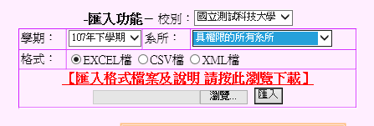
1
匯入功能說明—表1-1
匯入功能進入後，建議先至【匯入格式檔案及說明】

Slide 42
2
匯入功能說明—表1-1
參考下載本表需利用的代碼檔。

Slide 43
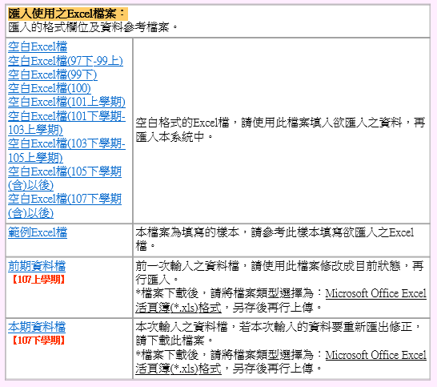
3
匯入功能說明—表1-1
下載最新版空白Excel檔，如【空白Excel檔(107下學期(含)以後)】。
可參考【前期資料檔】依【空白Excel檔(107下學期(含)以後)】檔案格式匯入。

Slide 44
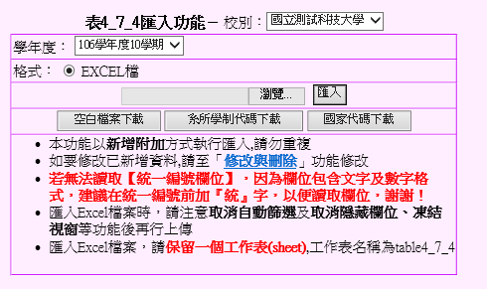
4
匯入功能說明—表4-7-4
請先下載下方三個按鍵資料
【空白檔案下載】、【系所學制代碼下載】、 【國家代碼下載】 。

Slide 45
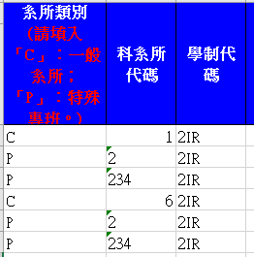
5
匯入功能說明—表4-7-4
參考【系所學制代碼下載】輸入【系所類別、科系所代碼、學制代碼】 。
因為系所代碼一欄，全部為數字，若有左圖情形。
1. 點選左上角有綠色角的欄位，會出現右圖。
2. 點選黃色菱形符號，出現下拉選單。
3. 選擇『轉換成數字』。
4. 檔案匯入後就不會顯示系所代碼錯誤或期間設定問題等。

Slide 46
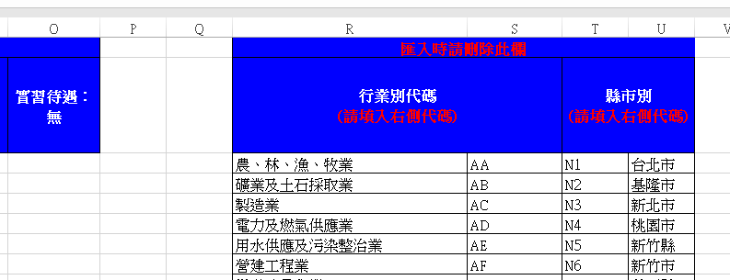
5
匯入功能說明—表4-7-4
空白表單內含參考代碼表，請依照相對應的代碼填寫匯入檔，並於匯入前刪除。

Slide 47
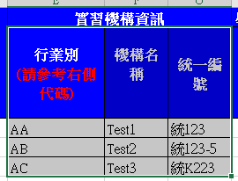
6
匯入功能說明—表4-7-4
因為統一編號格式不一，全為數字、數字包含符號、數字包含文字 ，
因此匯入時，請先將統一編號前，第一個字都加入『統』，
若匯入10筆資料，10筆皆須輸入。

Slide 48
報告大綱
肆
聯絡資訊

Slide 49
本校業管單位
主要窗口連絡資訊
人事室:劉珈瑋(#6511) 秘書室:陳瑞玲(#6078)
教務處:陳淑斐(#6015) 職發處:陳秀秀(#7494)
推廣處:賴妙玲(#3404) 學務處:蔡佳芸(#7290)
總務處:黃琦文(#6084) 主計室:陳彥伶(#6126)
研發處:盧依秀(#6578) 圖書館:蘇榮裕(#7277)
國事處:林麗真(#6314)
系統管理人員:謝昌易(#6141)
本校資料庫專用信箱：
tvedb@mail.npust.edu.tw

Slide 50
1
聯絡資訊-電話號碼(雲科大)
05-5342601
分 機
5360
5362
分 機
5361
5363
表
冊
系統
煩請確實依分機功能來電洽詢，可節省等待時間

Slide 51
2
聯絡資訊-信箱功能(雲科大)
tvedb@yuntech.edu.tw
表冊
tvedb3@yuntech.edu.tw
系統
tvedb2@yuntech.edu.tw
系所設定
煩請確實依信箱功能分類Mail問題，可節省轉信時間

Slide 52
業管單位補充說明
人事室: 劉珈瑋小姐
主計室: 陳彥伶小姐
教務處: 陳淑斐小姐
學務處: 蔡佳芸小姐
總務處: 黃琦文先生
職發處: 陳秀秀小姐
推廣處: 賴妙玲小姐
研發處: 盧依秀小姐
國事處: 林麗真小姐
圖書館: 蘇榮裕先生
秘書室: 陳瑞玲小姐

Slide 53
http://cc.npust.edu.tw > 最新公告 > 技專資料庫專區
填表說明手冊(各表冊詳細定義，務必詳讀)
本說明會簡報檔(含分工表)
表冊異動資料(請業管單位務必詳讀)
填表進度檢核表(請使用10910期新版本)
表冊修正申請表
技專資料庫填報單位人員清冊

